Slide 1
Кваліфікаційна робота бакалавра
Міністерство освіти і науки України
Харківський національний університет радіоелектроніки
Гейміфікований веб-застосунок для тренування пам’яті, концентрації та швидкості читання
Виконав:
Здобувач гр. ПЗПІ-21-6
Артем РОЗОВ
Науковий керівник:
к.т.н., доц.
Дмитро КОЛЕСНИКОВ
2025 р.

Slide 2
Мета роботи:
Аналіз предметної області
Аналіз потреб цільової аудиторії
Формування вимог до програмного забезпечення
Проектування та реалізація веб-застосунку
Користувацький інтерфейс
Тестування програмного забезпечення
Аналіз результатів роботи

Slide 3




Аналіз існуючих аналогів
Peak
NeuroNation
Lumosity
Elevate

Slide 4
Постановка задачи
Предмет розробки – веб-застосунок для тренування когнітивних навичок (пам’яті, концентрації і т.д.)
Вимоги до ПЗ: гнучкість, масштабованість, функціонал, що допоможе покращити пам’ять та концентрацію

Slide 5







Технології розробки

Slide 6
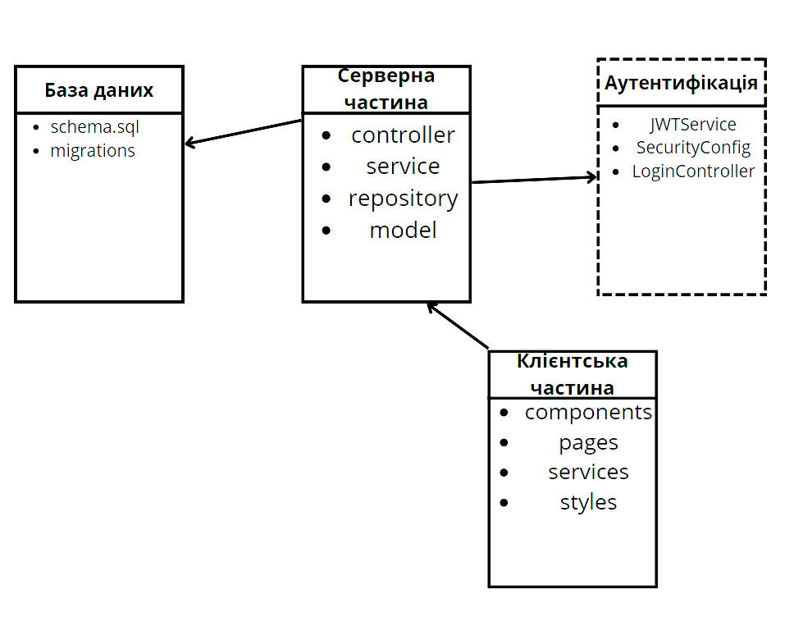
Проектування застосунку
Діаграма пакетів

Slide 7
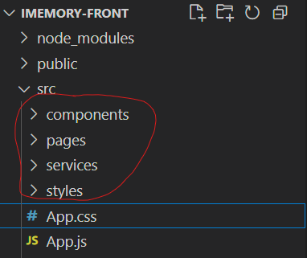
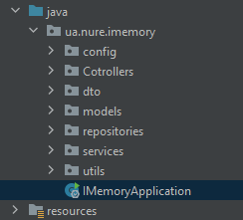
Приклади

Slide 8
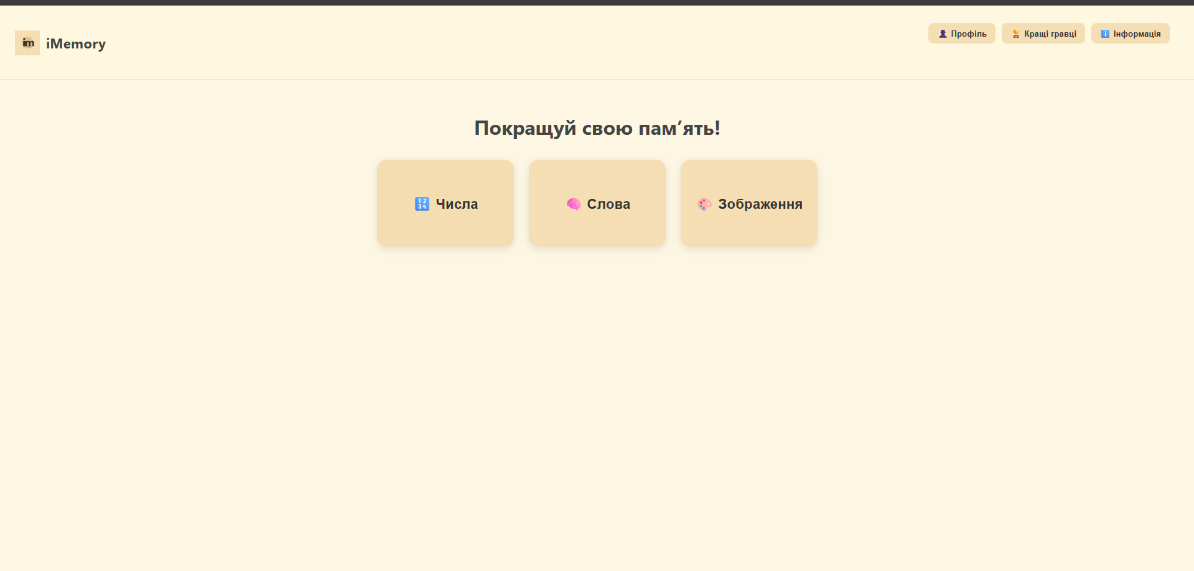
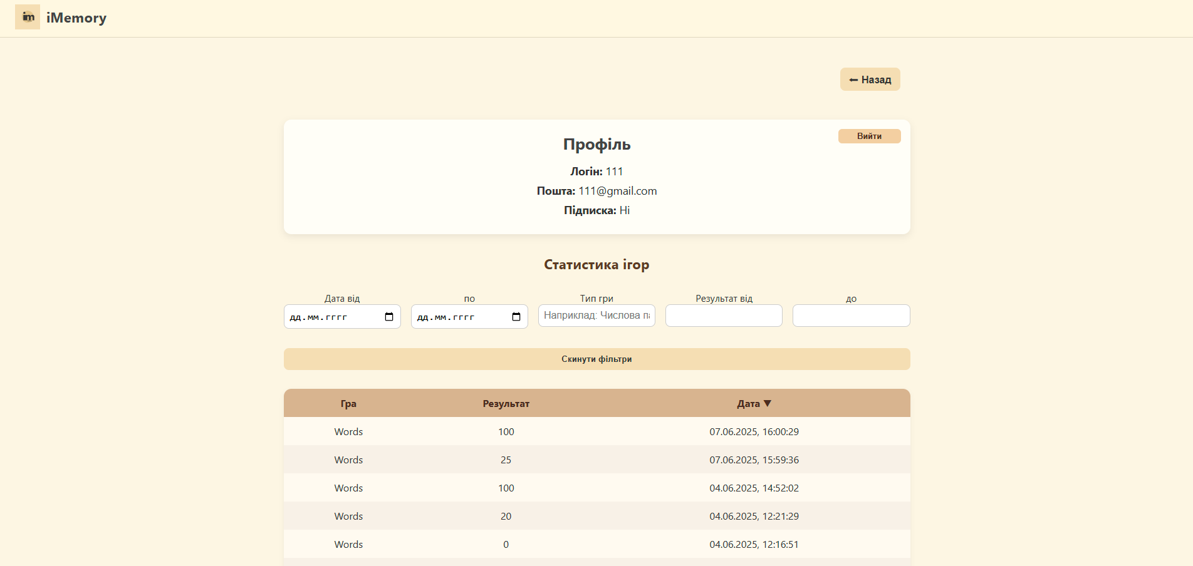
Інтерфейс користувача

Slide 9
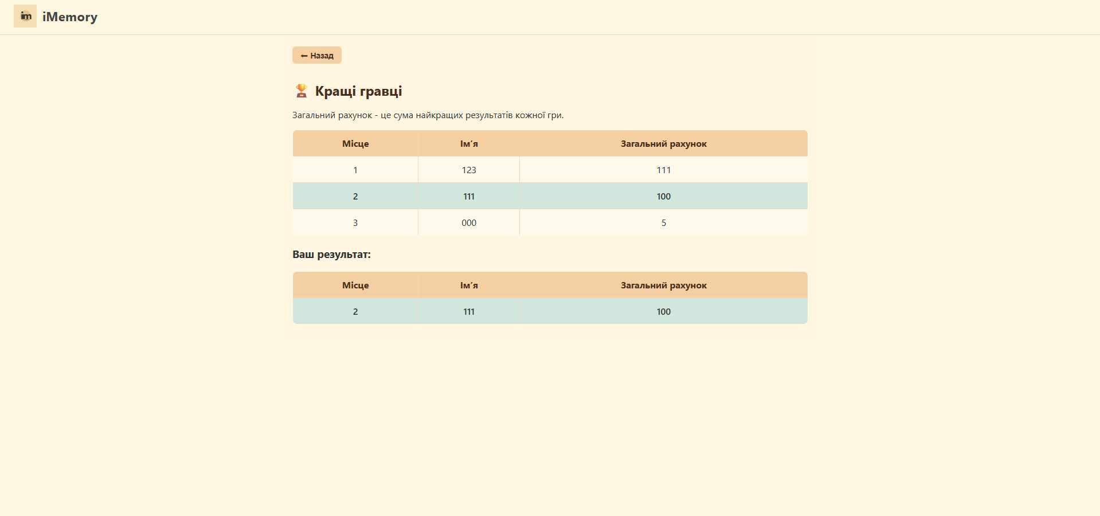
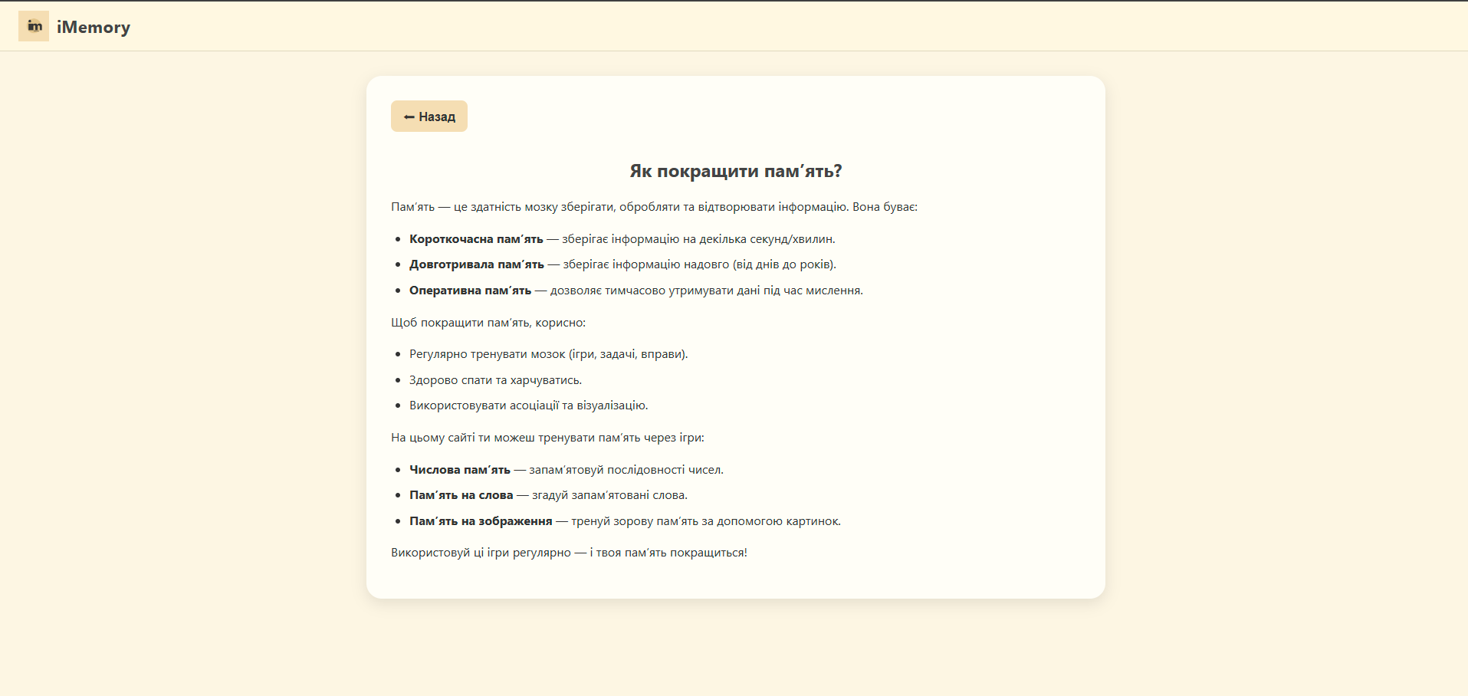
Інтерфейс користувача

Slide 10
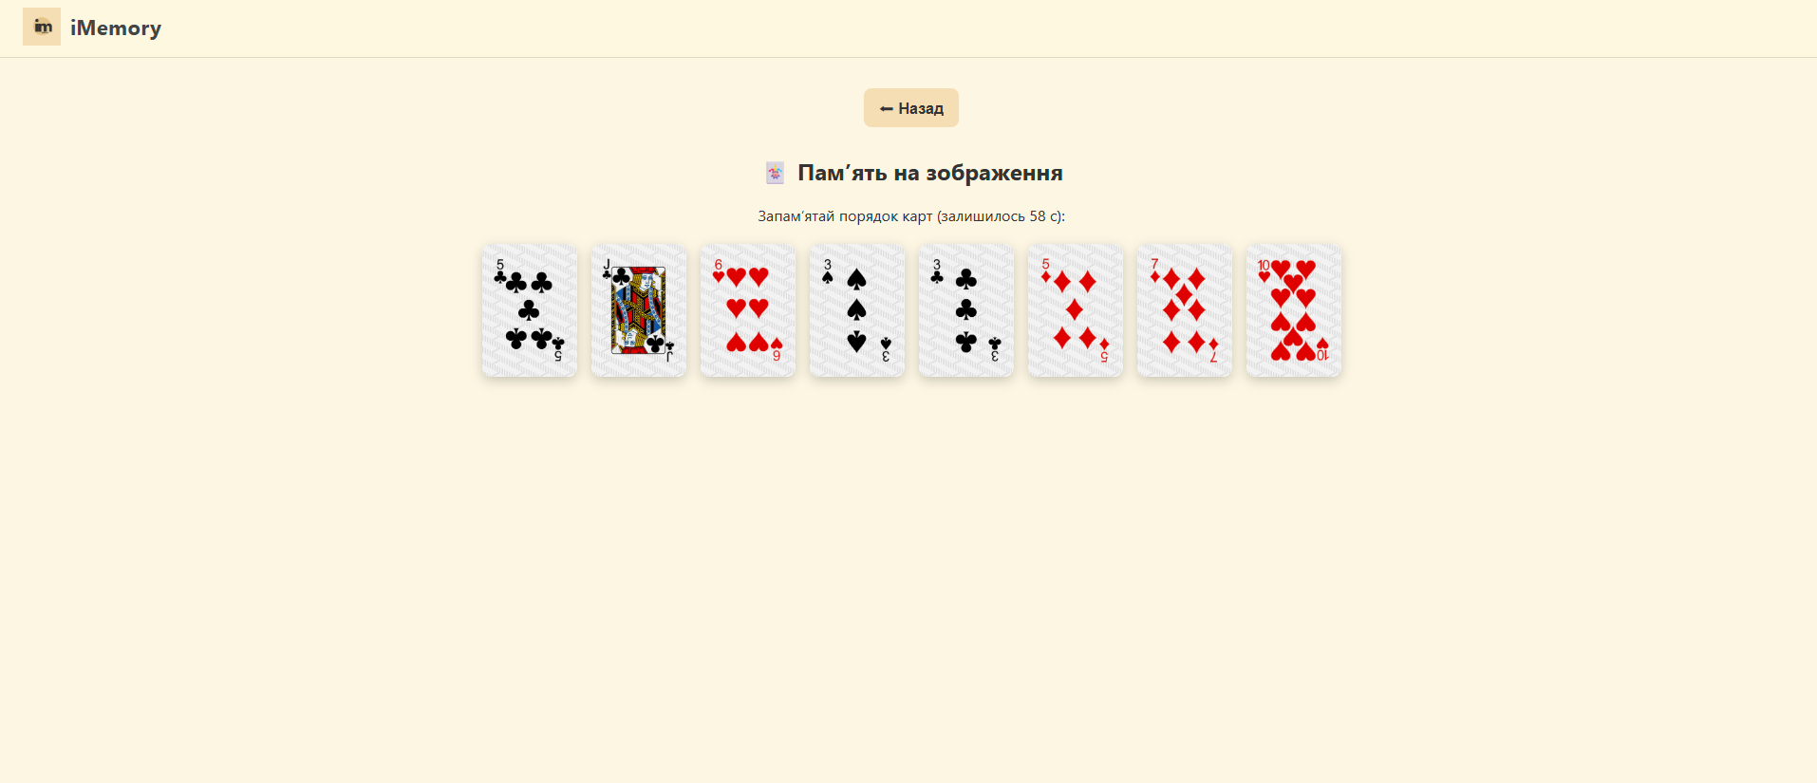
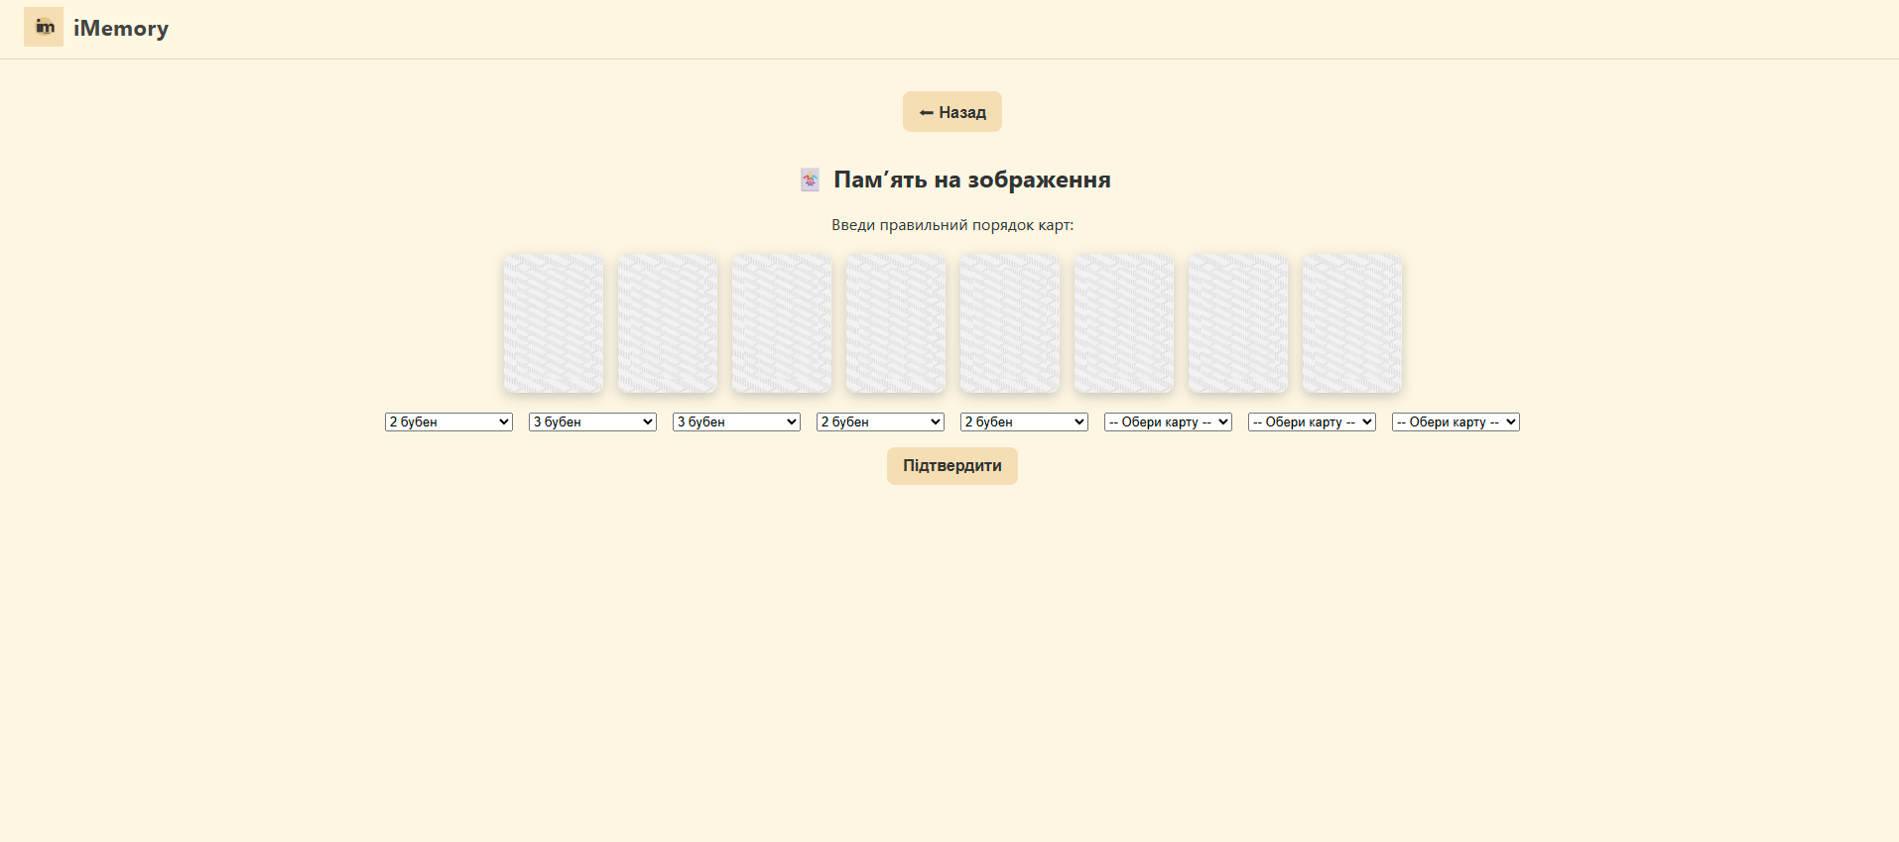
Інтерфейс користувача

Slide 11
Тестування
Функціональне тестування
Нефункціональне тестування (кросбраузерності та адаптивності)

Slide 12
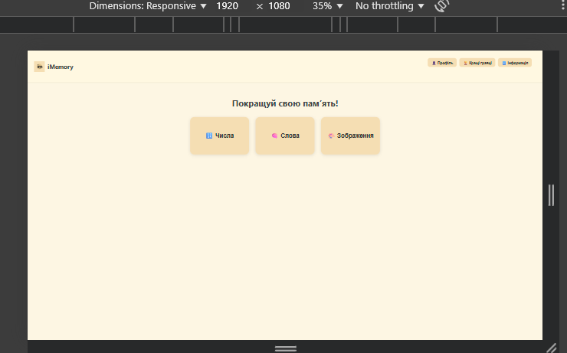
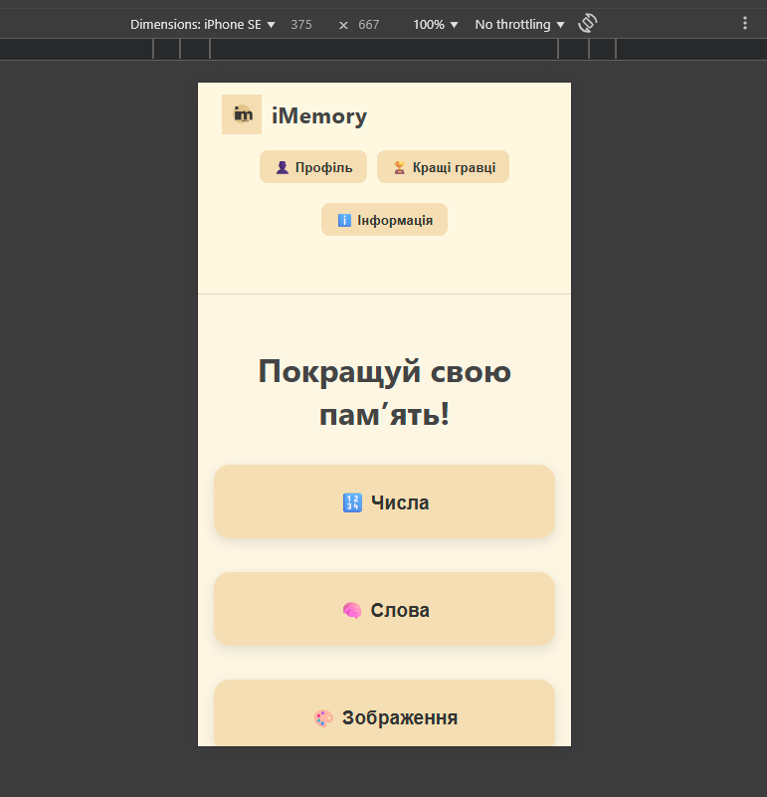
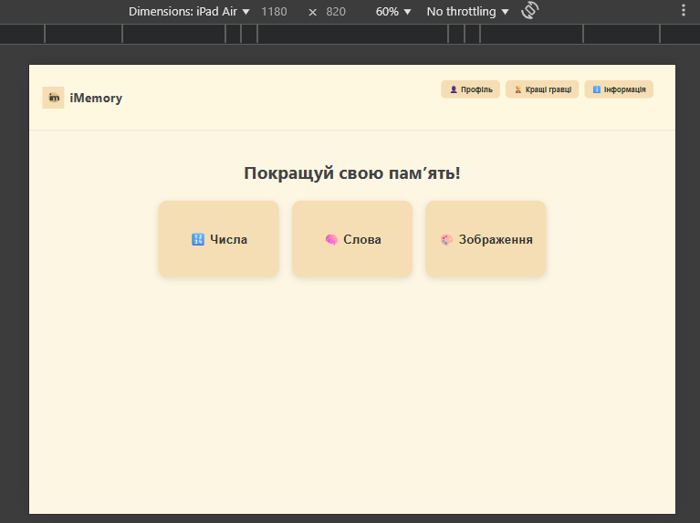
Тестування адаптивності
FHD монітор
iPhone SE
iPad Air

Slide 13
Висновок
У результаті було створено веб-застосунок, що дозволяє користувачам виконувати інтерактивні вправи, відстежувати свій прогрес та змагатися за місця у таблиці кращих гравців. Також було проведено функціональне та нефункціональне тестування, яке підтвердило, що розроблене програмне забезпечення відповідає поставленим вимогам і може використовуватися в реальних умовах з незначними обмеженнями, пов’язаними з нефункціональними аспектами.

Slide 14
Дякую за увагу!

